Slide 1
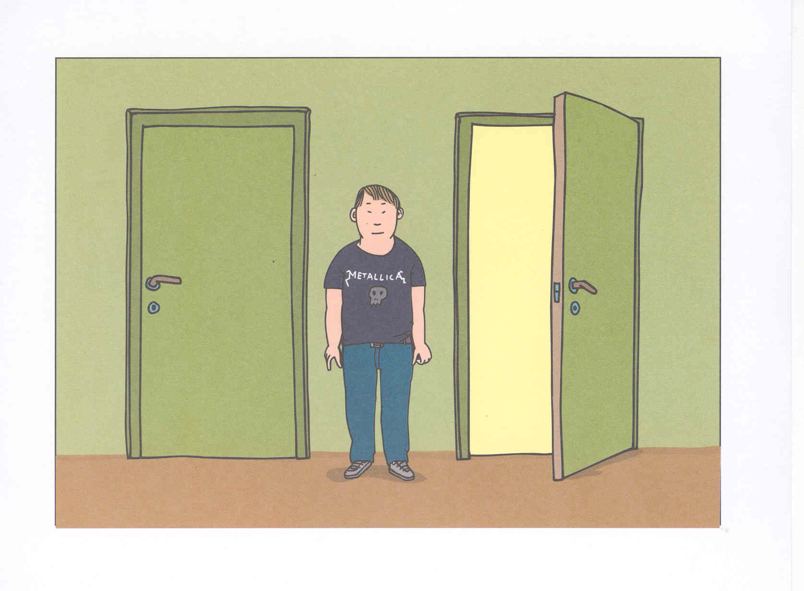

Slide 2
Varför just jag? Om våld, övergrepp och funktionshinder
www.pojkmottagningen.se

Slide 3
Pojkmottagningen (1995) Sexuella övergrepp mot pojkar var ett tabu. Vilka farliga tabun finns kvar idag? Funktionshindrade i rättsprocessen? Kvinnliga förövare?
Unga förövare (2000) 62 pojkar varav sju utvecklingsstörda medelålder 14. Samtliga puberterade. 82 offer, medelålder 9 år. 13 av pojkarna, 21% uppger att de själva utnyttjats sexuellt.
Vem vill vara ihop med mig då? (2003) Vad gör man om en fyraåring har puberterat och väger 100 kg?
Tre böcker på gång. Att arbeta med funktionshindrade
Han fick fem år, jag fick livstid. Om ett rättsfall med minst 26 st förtvivlade inblandade.
Sagan omTexas. Om mammor som slår.

Slide 4
Övergrepp, en komplex verklighet för alldeles för många. Hur många?
Demoniseringen av utsatthet i det offentliga rummet, medias bild. Josef Fritzl, Anders Eklund.
Från hands off till hands on
Våld, uppleva/bevittna våld, mobbning, sexuella övergrepp
Utan samtycke, ett ja är ett ja och ett nej är ett nej. Är alla kapabla att ge ett varaktigt samtycke? Friande domen i Malmö? Skulle du vilja att din dotter var med om samma sak? En sextonåring skriver på ett kontrakt, ger sitt samtycke till tortyr.
Offrets subjektiva upplevelse är viktigast inte vad du eller jag tror och tänker eller vad lagen säger
En ”smekning” från någon som betyder mycket kan kanske vara svårare att bära än att våldtas av en främling

Slide 5
Vad kan ett övergrepp innebära?
Som ”vanligt”
Ledsen
Rädd
Arg
Känner sig annorlunda
Mitt fel
Jag = äcklig. Skam
Koncentrations-svårigheter
Depressioner
Sexualiserat beteende
Självdestruktivitet
Isolering
Vem kan man lita på? Förvirring.

Slide 6
BUSA; ett sätt att tänka kring behandling
Beskriva vad som hänt? Var var du? Med vem, vilka? Hur var det för dig? Utmaning: att själv stå ut med att göra det overkliga verkligt.
Uttrycka tankar och känslor. Då och där, tiden efter, nu, imorgon. Utmaning; är det ok att sakna ett “monster”, vilja ha kontakt med pappa som sitter inne? Han var ju snäll oxå…
Säga nej. Vara rädd om sig. restaurera den skadade självbilden, självförtroendet, bygga upp förmågan till tillit igen. Gränser, gränsöverskridande. Lära sig vad som är rätt och fel.
Acceptera, försonas. Jag var med om det och det var vidrigt. Det var absolut inte mitt fel, jag kommer nog aldrig att glömma det men jag är faktiskt helt okey ändå.

Slide 7
Unga förövare. Varför? Ingen ensam faktor leder till ett sexuellt förövarbeteende men är funktionshindret i sig en riskfaktor?
Egna upplevelser av kränkningar
Erfarenheter av våld i familjen
Mobbad
Bristande omsorg
Hyperaktivitet, koncentrations-svårigheter
Socialt isolerad och därför inkompetent
Kognitiva förvrängningar.
Rädd
Stark sexuell drivkraft
Ofta en ensam, lite udda pojke som inte erfarit goda relationer

Slide 8
Om utvecklingsstörning, intellektuella funktionshinder…
Hypotes; att vara annorlunda kan innebära en förhöjd risk att fara illa och att göra illa
In study after study, rates of violent crime against people with developmental or other disabilities are found to be at least 4 times higher than the rate against the general population. (Sorensen 2002)

Slide 11
Vad kan det då innebära att vara utvecklingsstörd?
Nedsättning av intellektuella funktioner på grund av skada eller brist
Behov av hjälp i sin livsföring för att kunna delta i samhällslivet
Varierad begåvningsnivå som alla andra
Utvecklas som alla andra men med varierande grad av begränsningar i tankeförmågan. Omöjligt att bestämma utvecklingspotential
Kroppslig utveckling som alla andra
Puberterar som alla andra
Känslomässiga och sexuella behov som alla andra
Vill vara ”vanlig” som alla andra
Påverkas av omgivningen, normer och trender som alla andra
Vill ha relationer, intimitet och ett sexualliv som alla andra

Slide 12
Svårigheter
Att inte förstå
Att vara socialt annorlunda
Att inte uppfatta abstraktioner
Att kanske vilja vara tillags
Att inte behärska perspektivet beteende-konsekvens
Att vara lättlurad
Att i vissa ögon vara mindre värd
Att vara ett säkert offer då det är lättare att tysta
Att inte kunna redogöra för i detalj vad som hände
Att vilja vara ihop med någon, att ha sex?
Att vilja vara som alla andra

Slide 13
Den som inte känner sig som någon har heller inget att tala om ( L Lorentzon)
Situation/läge (tankar&känslor)
Beteende/Vad gjorde du?
Konsekvens/Hur blev det?

Slide 14
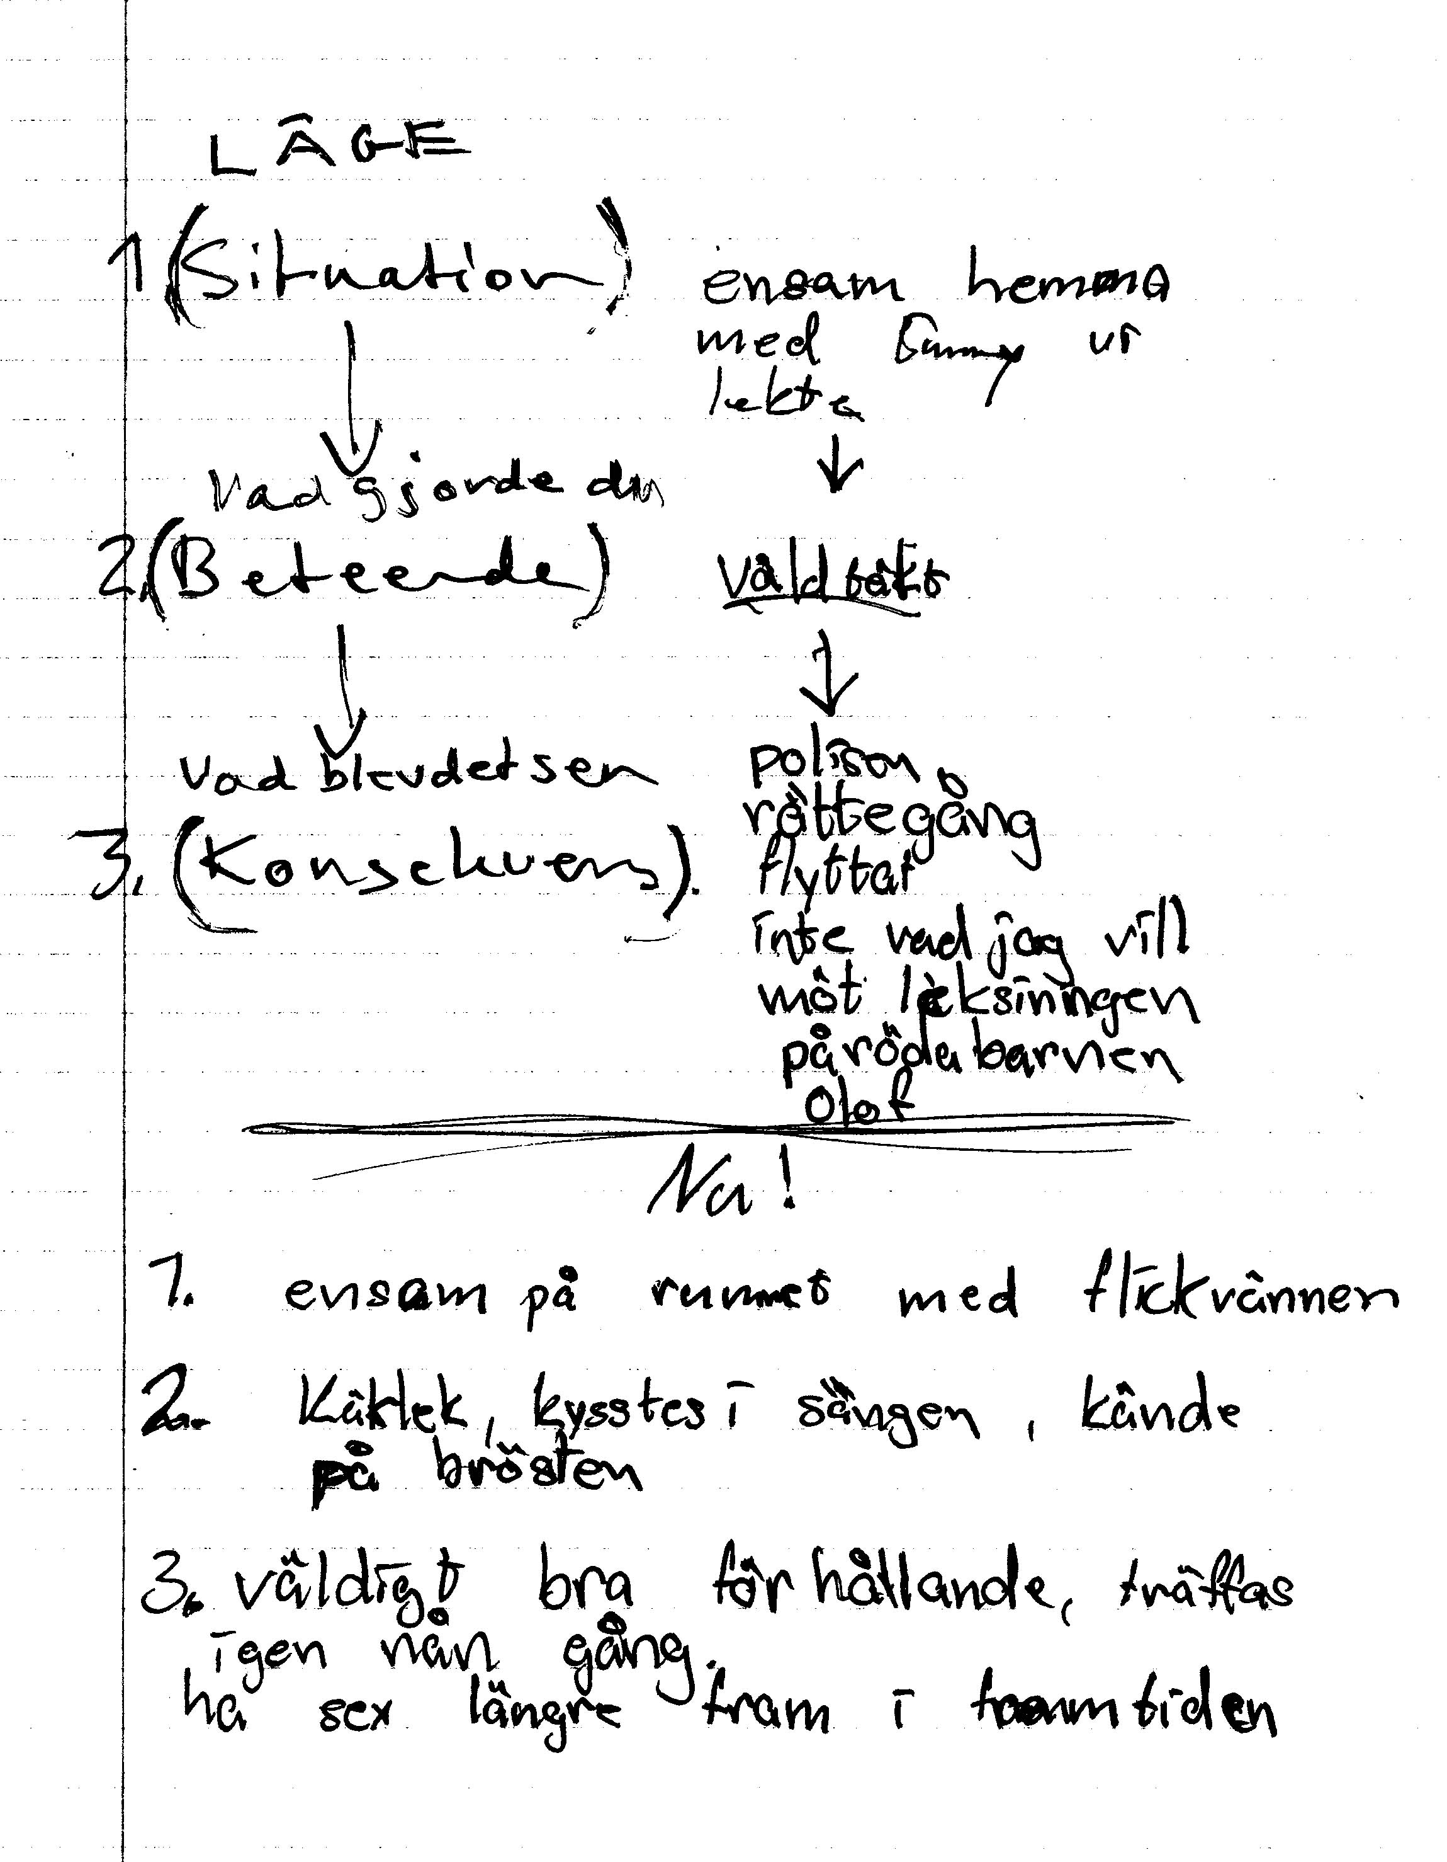

Slide 15
Lena är nästan 18 år och din elev, svagbegåvad, skör och tillbakadragen. Lyssnar uppmärksamt och har egentligen aldrig stökat eller krävt något extra. Ni har tänkt att ni borde ge henne mer men några omogna pojkar i klassen tar all tid, allt syre. Hon känns tom, inte riktigt glad. Av en tillfällighet ser ni henne på stan med ett gäng som är klart äldre. Hon är rejält berusad och uppenbart tillsammans med en betydligt äldre man. Ni har sett honom tidigare och han tillhör A-laget. Det svåra är att ni aldrig sett Lena så glad Hur kan man tänka?

Slide 16
Relationen utvecklas och fungerar lite haltande. De förlovar sig och efter 5 månader vill Lena ha barn. Hur tänker vi?

Slide 17
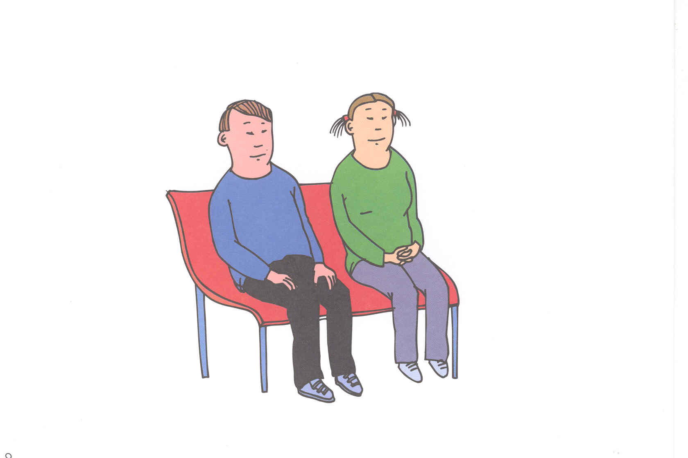

Slide 19
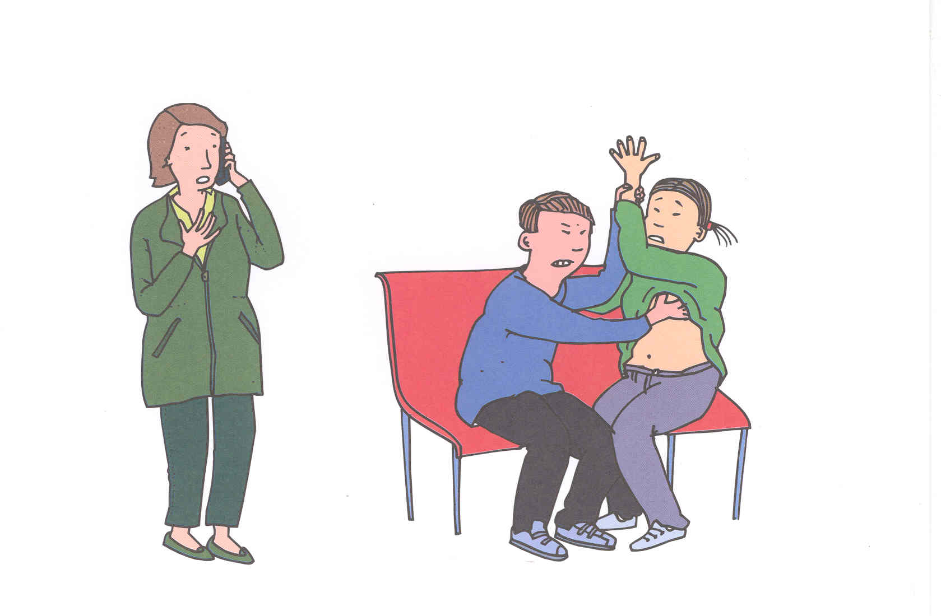

Slide 20
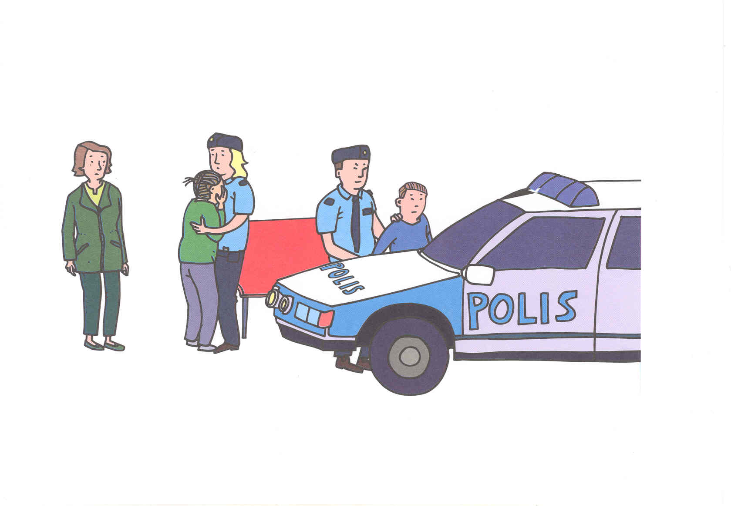

Slide 21
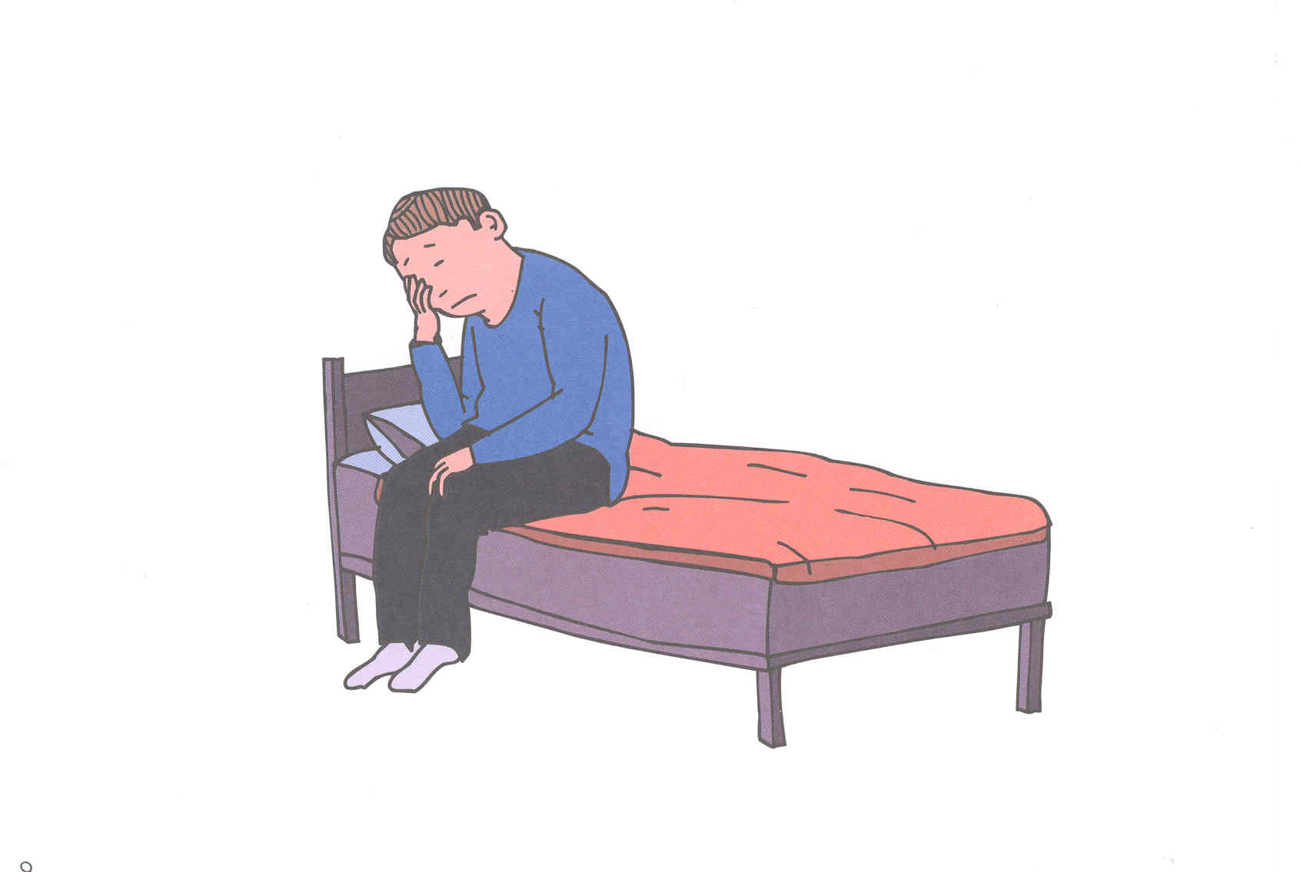

Slide 22
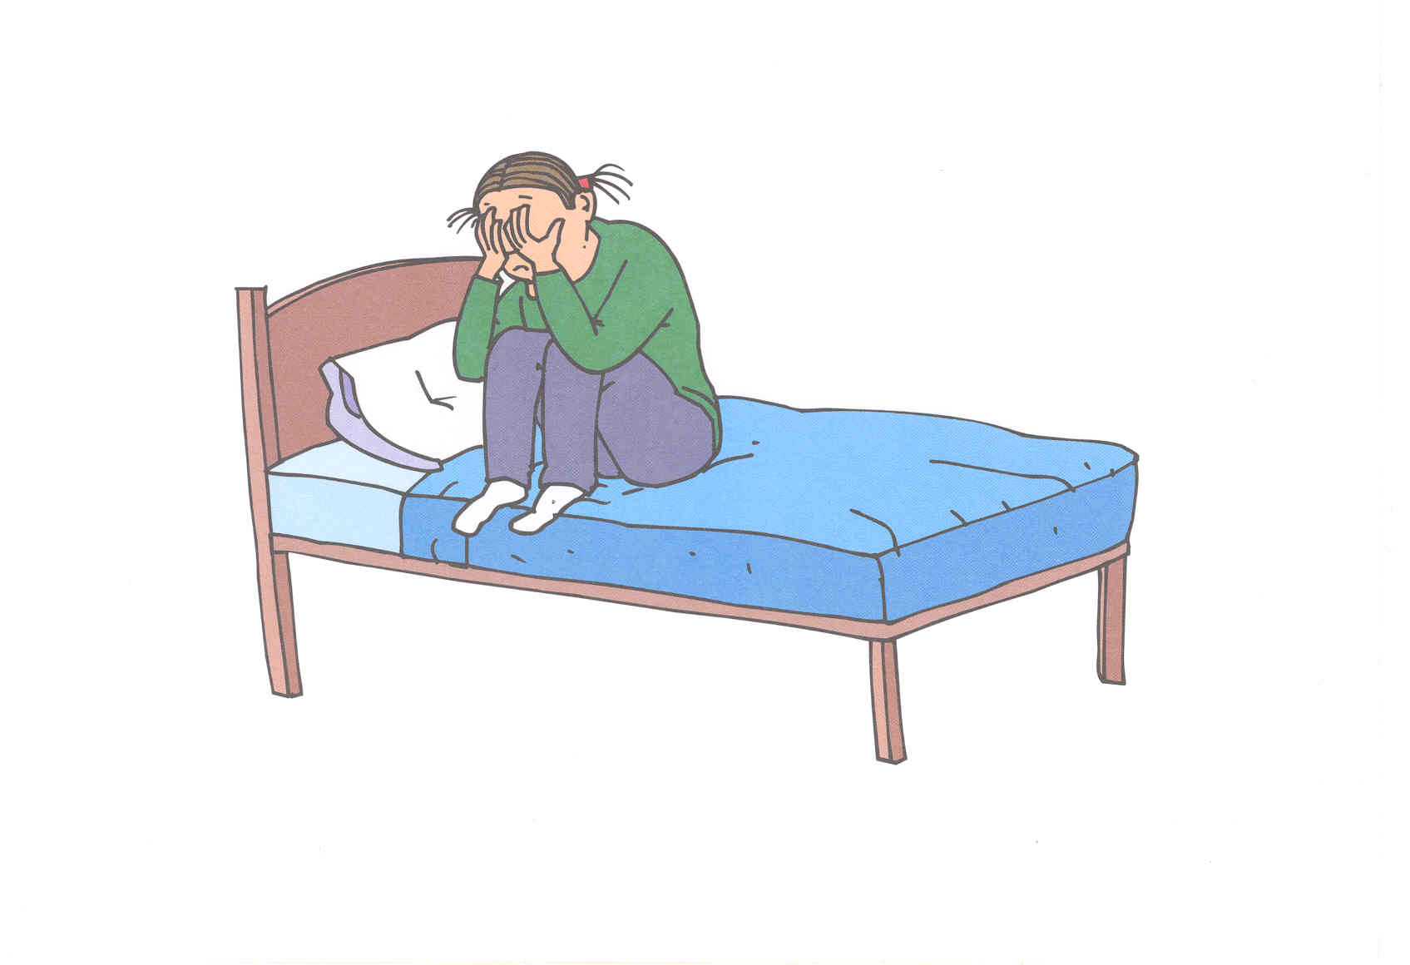

Slide 23
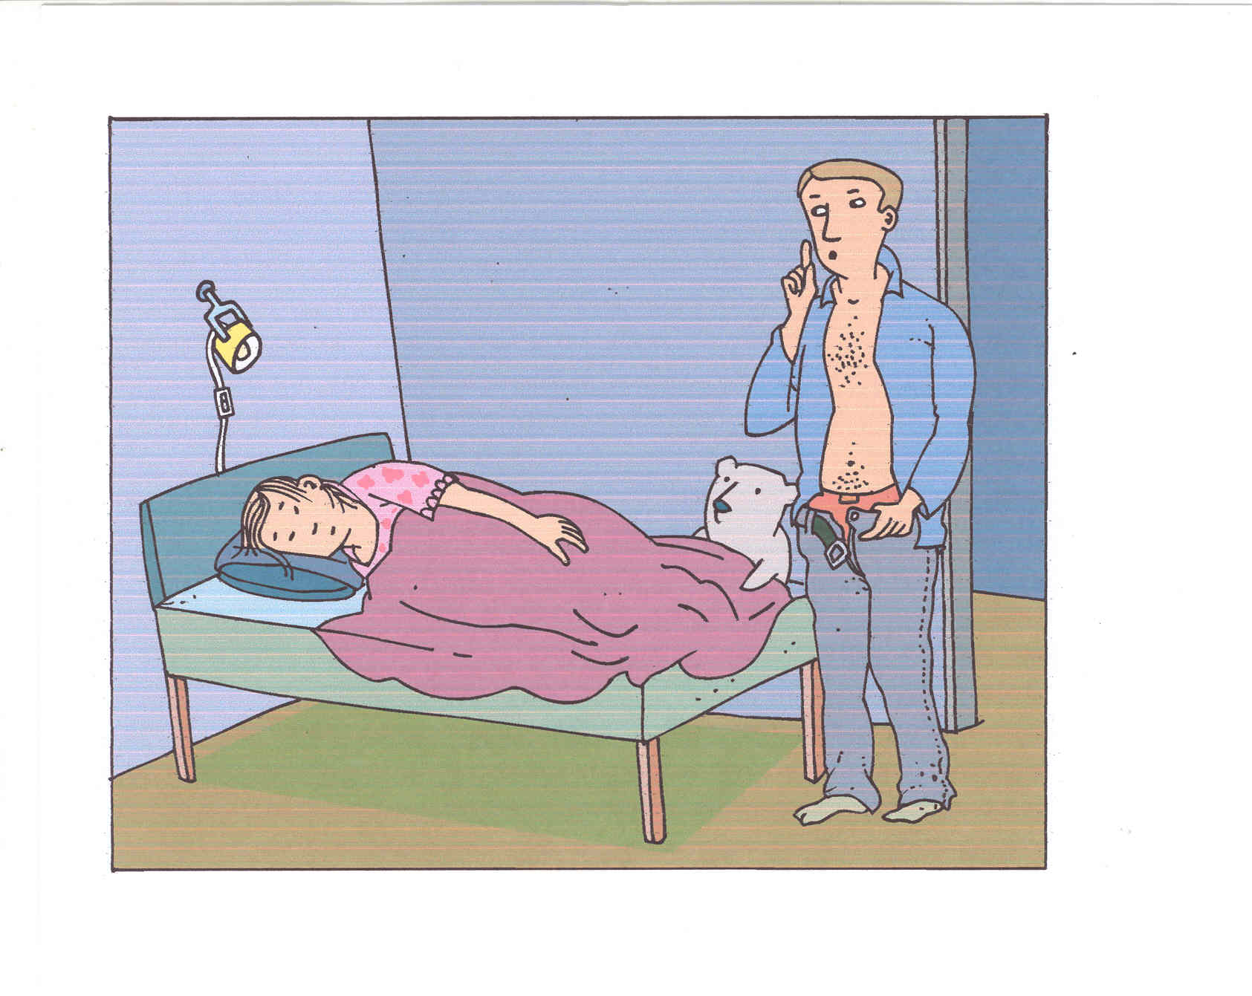
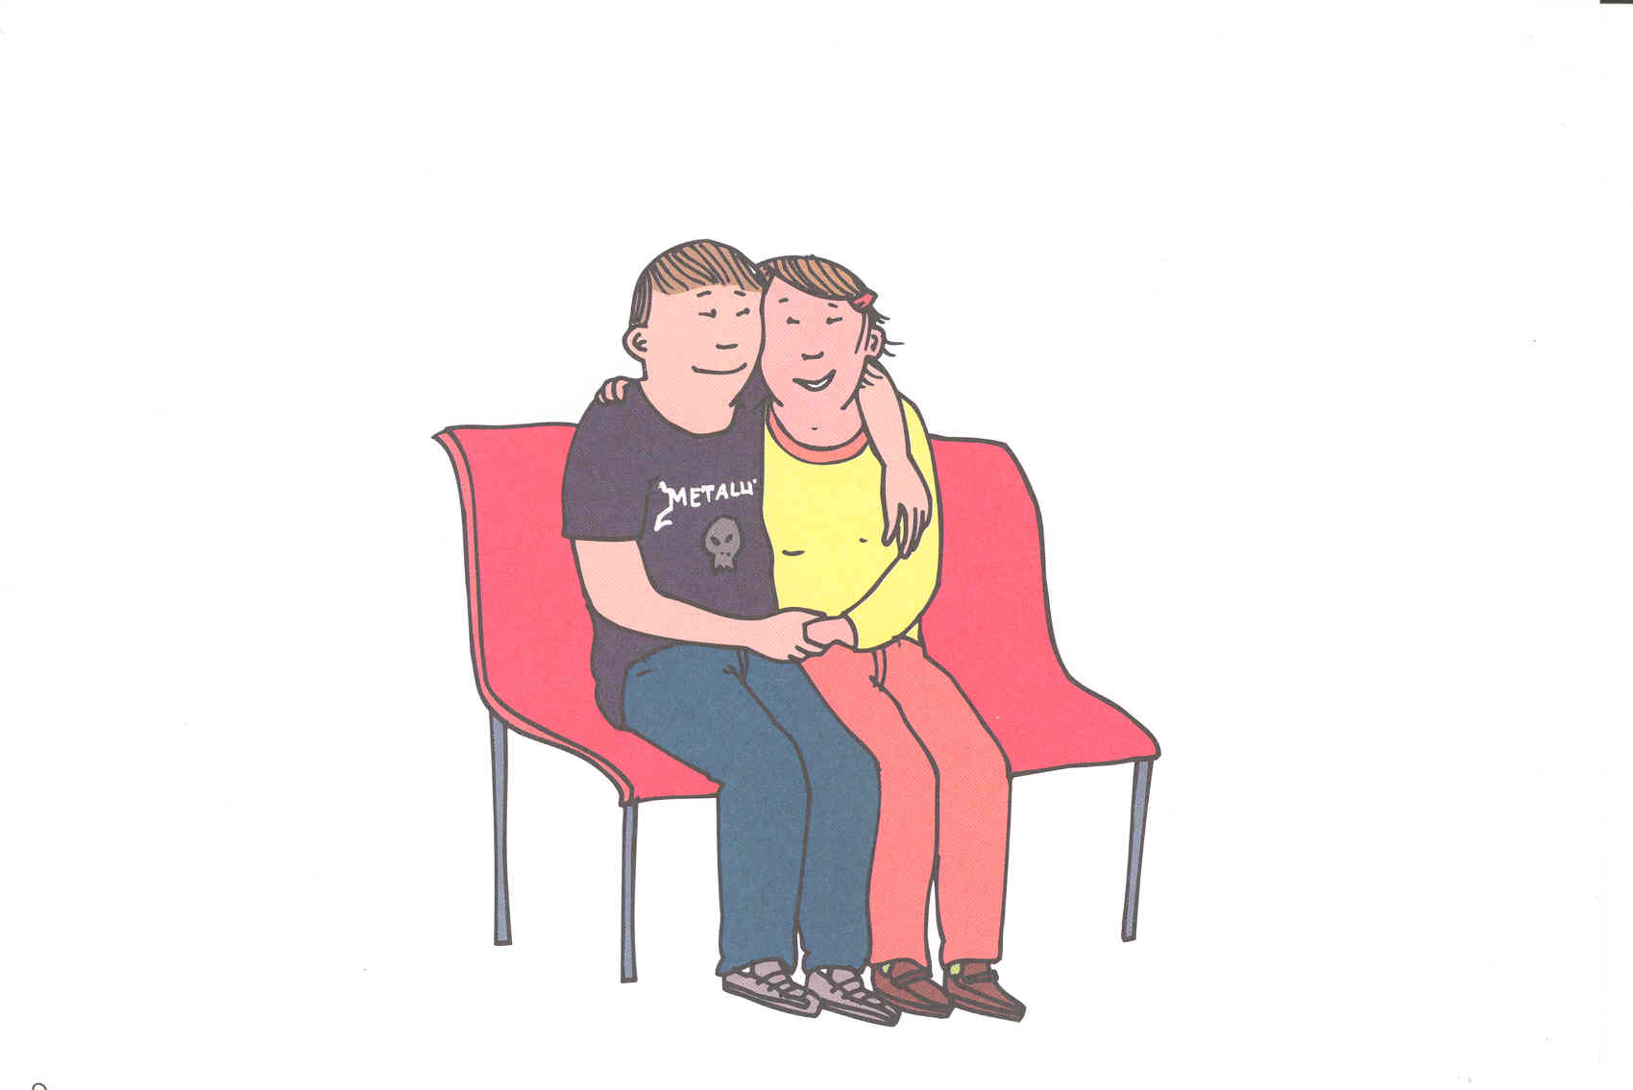

Slide 24
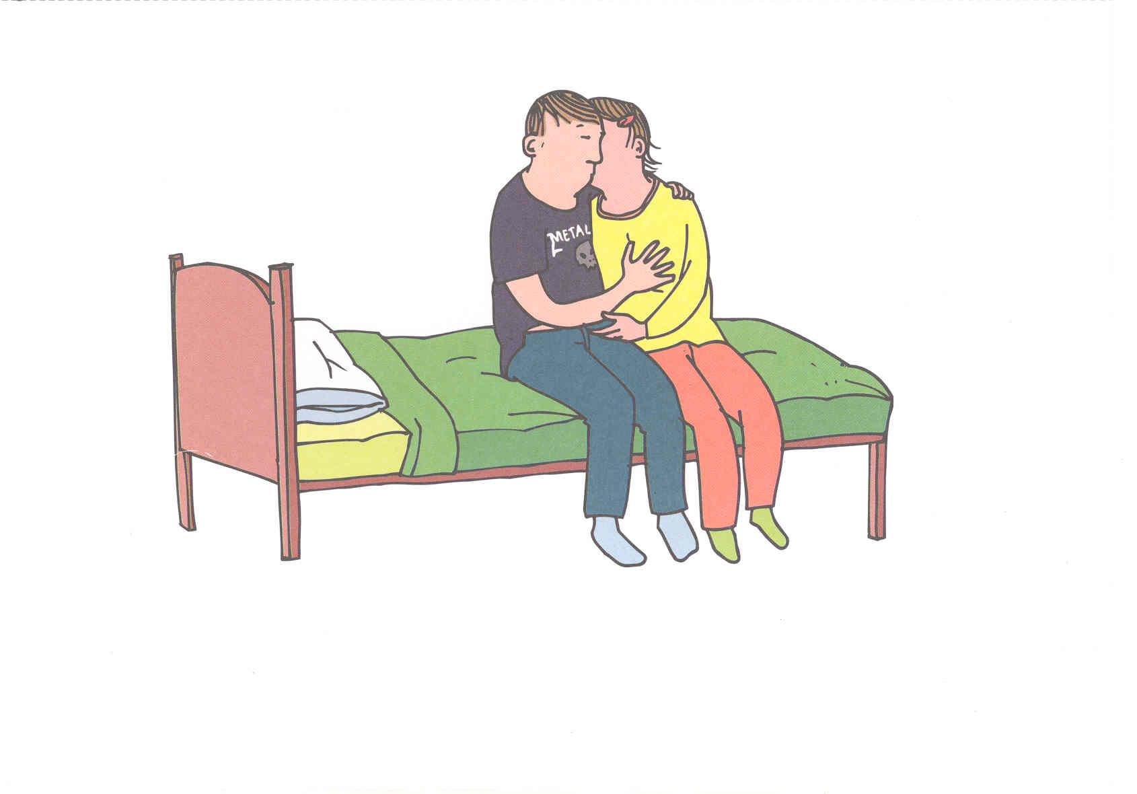

Slide 26
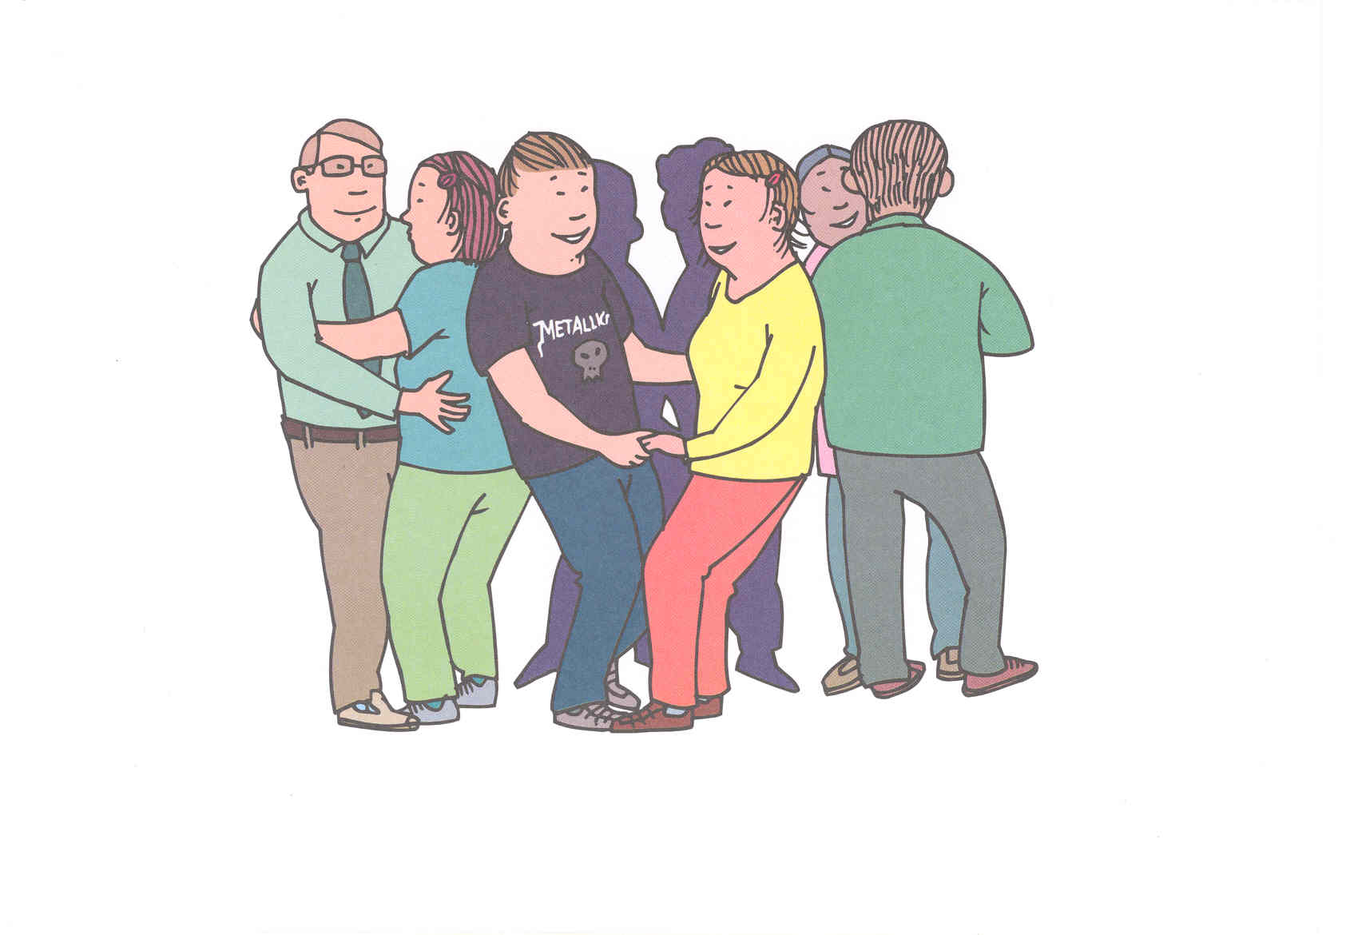

Slide 27
Tack!
www.pojkmottagningen.se
olof@pojkmottagningen

